Slide 1
Ciberseguridad y Ciberseguros:
Nuevas amenazas, nuevas coberturas.
Carlos De la Torre – Director General América Latina, AM Best
XXI reunión anual LARG
Ciudad de Panamá, 26 de septiembre de 2025

Slide 2
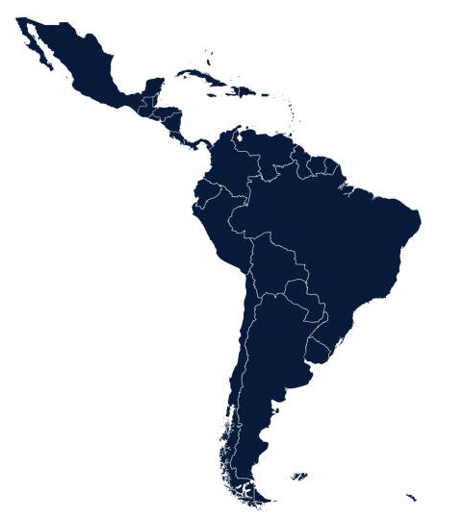
AM Best América Latina
Agencia de Calificación Crediticia líder a nivel mundial, dedicada totalmente al sector seguros
Establecida en Ciudad de México desde 2014
México, Centro y Sudamérica, Caribe y territorios de transferencia alternativa de riesgo
Más de 110 compañías calificadas en la región

Slide 3
Agenda
Mercado actual de Seguros
Ciberseguros – definición y cifras
Nuevas Amenazas
Nuevas Coberturas
Conclusiones

Slide 4
Eventos globales que han impactado la industria del seguro
Incendios en California
Inundaciones en Europa
Pérdidas Aviación
2011
2016
2017
2018
2019
2020
2021
2022
2023
2024
2025
Bajas en el Soberano
(USA, Francia, Italia, España, LatAm)
Voto Brexit
Reforma Fiscal US
Huracán Michael
IFRS17
Conflicto Rusia – Ucrania… ?
Terremoto en Italia
Elecciones US
Brexit: UK deja la UE
Huracán Otis
Inundación en Brasil
Nuevo Presidente US
Crisis de Deuda Soberana
Solvencia II
Proteccionismo/ Tensión Geopolítica
COVID-19
Primavera Árabe
Fluctuaciones
TdC
Terremoto en México
Tensión Oriente Medio ?
Terremoto Chile
Proteccionismo/ Tensión Geopolítica…?
Huracanes Harvey, Irma & Maria
Tifón en Japón
Crisis en costo de vida?
Inundación en Australia
Terremoto en Nueva Zelanda
Tsunami en Japón
Constantes Tasas de interés a la baja
Crisis energética – Inflación disparada …?
4

Slide 5
Panorama de los principales riesgos
Inestabilidad geopolítica
PFAS
Escasez de talento
Volatilidad en mercado de Capitales / Tasas de interés
Terremoto
Pandemia
Cyber
Disrupción del Insurtech
Cambio climático
Inflación económica y social
Guerra Comercial
Terrorismo
Epidemia de obesidad y diabetes

Slide 6

Ciberseguros – Definición
Definición: Póliza de Seguros que cubre crímenes cibernéticos, ya sea a individuos o corporaciones.
Alcance de la cobertura: extorsión, ataques, hurto, fuga o acceso malicioso a datos, etc.
Servicios incluidos: Especialistas en fraudes, recuperación de datos, negociación, restauración, monitoreo y reemplazo de datos y/o documentos.
Tamaño del mercado: USD 13bn y estimado USD 22bn para 2025.

Slide 7
Ciberseguros
Fuente: The state of cyber resilience – Marsh y Microsoft

Slide 8
Ciberseguros
Fuente: Cost of a Data Breach - IBM

Slide 9

Ciberseguros – Modelaje
Modelos: Varios se han usado, pero no cuentan con tanta experiencia.
Enfoque del modelo: Selección en suscripción, y solamente pocos producen PML.
Mayor preocupación: Impacto significativo masivo, casi un evento CAT.

Slide 10

Ciberseguros – Nuevas amenazas
Constante cambio, donde los riesgos evolucionan tan rápido como la tecnología.
Ya no es solo un virus – más complejo, sofisticado y sistémico.

Slide 11

Ejemplos de nuevas amenazas
Inteligencia artificial.
Phishing – Principal vector de entrada de los ataques, 40%.
Automatización de ataques – Automatización de búsqueda de vulnerabilidades, creando ataques más rápidos y no rastreables.
Deepfakes – Imitación de voz o video con fines de defraudación.

Slide 12

Ejemplos de nuevas amenazas
Vínculo entre mundo digital y el físico.
Costo de Interrupción de Negocios – 30% del costo total de un incidente de seguridad, según IBM Security, sobre todo en salud y finanzas.
Vulnerabilidad de IoT – Dispositivos con seguridad limitada, como cámaras de seguridad o sensores industriales, son puntos de entrada para los hackers. Se accede a redes corporativas o para crear grandes redes de bots (botnets) y realizar ataques de denegación de servicio distribuido (DDoS).
Ataque a infraestructura física – ciberataque que produce daño físico. El Foro Económico Mundial de 2023 identificó los ciberataques a infraestructuras críticas como uno de los principales riesgos globales.

Slide 13
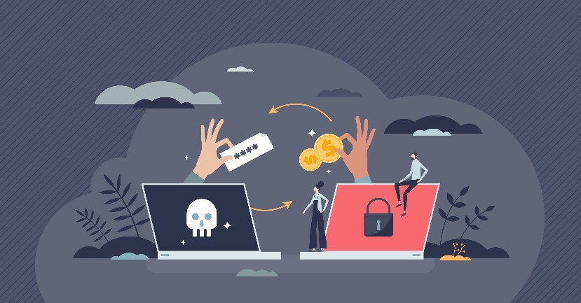
Ejemplos de nuevas amenazas
Ransomware.
Ransomware – Secuestro de datos.
Promedio de siniestro USD 765,000.
Triple extorsión – No solo robo de información, sino se amenaza con exponer secretos profesionales y en algunos casos, personales.

Slide 14
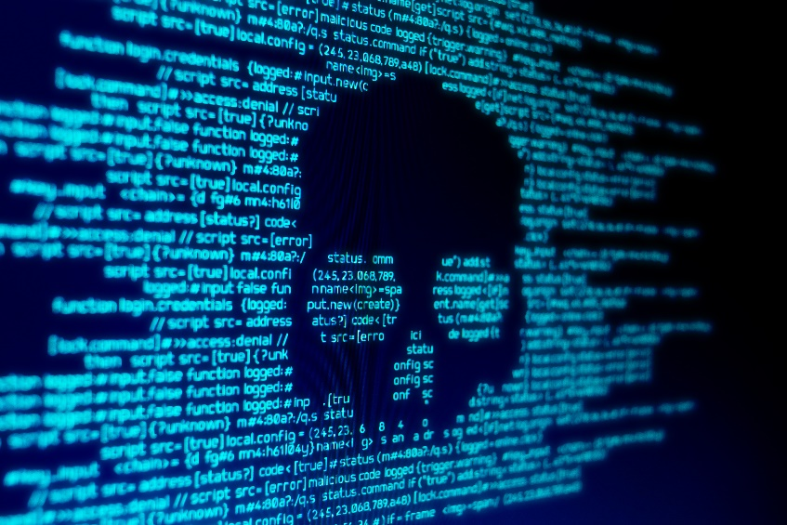
Ejemplos de nuevas amenazas
Ataques a cadena de suministro.
Dependencia de la Nube – Crece la nueva = más vulnerabilidad. Esto afecta a múltiples clientes en un solo evento.
Riesgo de terceros – Evaluar la escala de riesgo en toda la cadena de suministro es vital para las aseguradoras.
Caso SolarWinds
Ataque perpetrado con paciencia (6 meses).
En 2019 prueban su “inyección”, 4 meses después la administran.
Marzo de 2020, SolarWinds distribuye actualización de Orión infectada.
85% de las víctimas tuvieron un impacto “de bajo a significativo”.
El siniestro promedio fue de 11% de su ingreso anual.

Slide 15
Nuevas (nuevas?) coberturas
Tradicionales
- RC por violación de datos.
- Gestión de Crisis.
- Ransomware.
- B.I.
- Recuperación de datos.
Nuevas
- Cadena de Suministro.
- Triple extorsión.
- Servicios públicos.
- Cloud (la Nube).
- Daños a infraestructura.
- Ingeniería social.

Slide 16
Perspectivas de AM Best
Ciber Silencioso
Cúmulos
Incidentes de Ransomware
Antagonistas excelentes
Modelos de lenguaje (IA/Chat GPT)

Slide 17

Perspectivas de AM Best
Enfoque preventivo.
Aseguradoras no venden una póliza – un servicio de gestión de riesgo integral.
Mejores tasas? Autenticación multifactor (MFA), planes de respuesta, copias de seguridad, evaluaciones de vulnerabilidad (batallas internas).

Slide 18
Conclusiones
La industria del seguro en América Latina sigue siendo resiliente
Desconocemos lo que el future nos depara
No imaginamos el ritmo del cambio en la tecnología
Entendamos y aprovechemos la I.A.
Estemos un paso Adelante (pruebas de stress)
Continuemos innovando sin dejar de mirar los riesgos asociados con la innovación

Slide 19
Carlos De la Torre – Managing Director
AM Best América Latina
Carlos.Delatorre@ambest.com
Of: +52-55-1102-2720 Ext 105
Cel: +52-55-7903-5420

